Slide 1
Android Spying Application
Piotr Jastrzębski
Piotr Bartoszuk Piotr Okuła
Wojciech Kaczorowski

Slide 2



Architektura
Android Service
używa:
Współrzędnych GPS
Wskazań akcelerometru
interakcja:
Wibrując
Zmieniając ikonę w belce
Wydając dźwięk
Wyświetlając „Toast”
Server Java:
zapewnia :
Dwustronną komunikację wymuszoną z jednej lub drugiej strony
Framework web2py
używa:
Google Maps API
Mechanizmu prostego uwierzytelniania
pozwala:
Wymusić komunikat do telefonu

Slide 3
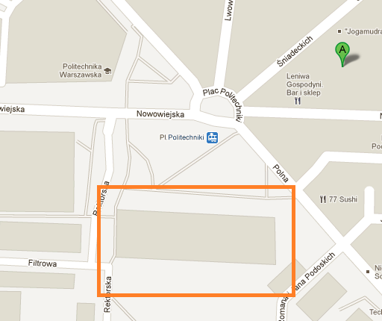
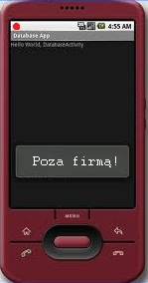
Schemat działania
Notyfikacja graficzna
Sygnał dźwiękowy
www www www
Komunikat na ekranie
Wibracja

Slide 4
